Slide 1
Вечные проблемы русской классической литературы в творчестве томских писателей
Мазаева В.Р., учитель русского языка и литературы МКОУ «Побединская средняя общеобразовательная школа»

Slide 3
«Произведения, включённые в серию, соответствуют трём критериям: содержат местный материал; имеют художественную и общественную ценность; известны за границами области .»

Slide 4
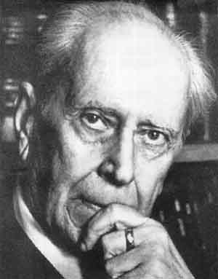
«Русская литература… всегда была совестью народа. Ее место в общественной жизни страны всегда было почетным и влиятельным. Она воспитывала людей и стремилась к справедливому переустройству жизни».
Д. Лихачев.
Д.С.Лихачев

Slide 5
Спектакль «Сердце матери»
Повесть М.Л. Халфиной «Одиночество»
Финал Повести: « Может быть завтра, или через год, или через пять лет я буду вот так же сидеть над моей мамой и никак разумом своим не смогу понять, что это уже не она, что её нет, навсегда нет.
… и только тогда я по-настоящему пойму, какое это было счастье, когда она ещё топталась рядом со мной, ворчала, беспомощно пытаясь опекать меня…»

Slide 7
Открытие музея
11 марта 2009 года состоялось открытие комнаты музея М.Л. Халфиной в доме-интернате «Лесная дача»;
1981- 1983 годы – творческая командировка в «Лесную дачу»

Slide 9
Аллея имени М.Л. Халфиной

Slide 11
Письма из личного архива М.Л. Халфиной

Slide 12
«Какое же это великое удовольствие – видеть, как человек всё глубже и осмысленнее воспринимает прочитанное, как шире и разнообразнее становятся его интересы, увереннее и организованнее речь».
М.Л. Халфина

Slide 13
Рассказы «Ульяна Михайловна», «Внуки», Повесть «Одиночество»;
Проблемы одиночества пожилых людей, уважительного отношения к старшему поколению, воспитания детей на собственном примере, роли взаимоотношений в семье, стойкости русской женщины в годы Великой Отечественной войны

Slide 15
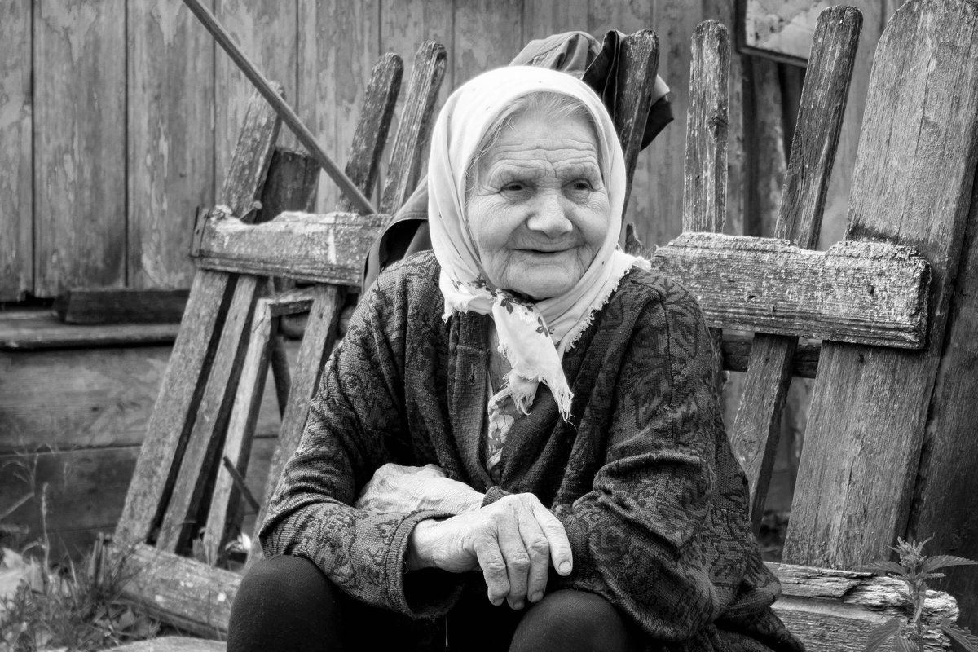
Рассказ «Ульяна Михайловна»

Slide 16
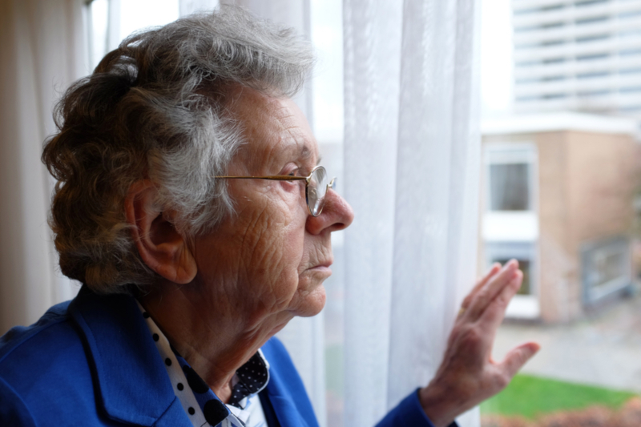
Повесть «Одиночество»

Slide 17
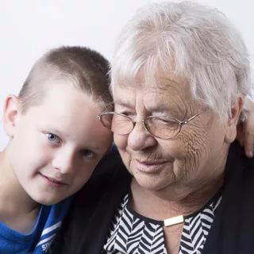
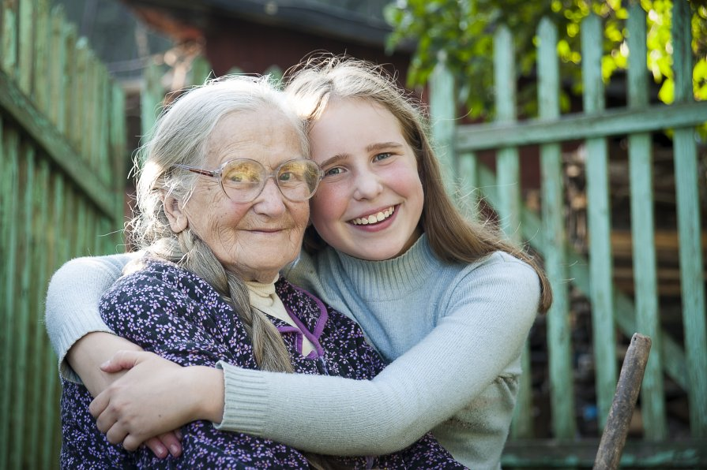
Рассказ «Внуки»

Slide 19
Спасибо за внимание!!!

